Slide 1
столбняк
Любимова н.ю.
Заведующая 2 терапевтического отделения
Клиника «источник»

Slide 2
Столбняк (tetanus)
Острое инфекционное заболевание, обусловленное
воздействием на организм экзотоксина столбнячной
палочки с преимущественным поражением нервной
системы, характеризующееся тоническими и
судорожными сокращениями поперечно-полосатых
мышц.
Столбняк характеризуется высокой летальностью, возникает в результате попадания возбудителя из почвы и объектов внешней среды через поврежденные кожные покровы и слизистые оболочки и представляет собой раневую токсико-инфекцию.

Slide 3
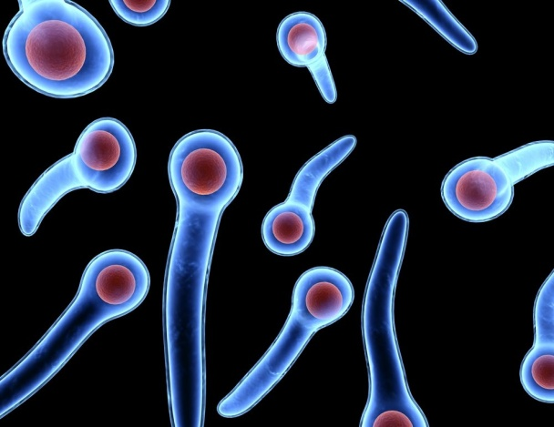
ЭПИДЕМИОЛОГИЯ
По России частота новых случаев официальными источниками оценивается на уровне 30-35 в год, летальность – 40-70%, при этом до трех четвертей заболевших составляют не привитые пожилые люди.
В ряде случаев причиной оказывалось запоздалое обращение за помощью при открытых травмах, особенно в сельской местности.
Ежегодное количество летальных исходов в мире составляет, по оценкам, порядка 60 тысяч.

Slide 4
этиология
Возбудитель столбняка Clostridium tetani —тонкие, грамположительные, строго анаэробные спорообразующие палочки.
Вегетативные формы микроорганизма чувствительны к нагреванию и кислороду. Споры C.tetani, благодаря устойчивости к различным внешним воздействиям, десятки лет могут не только сохраняться в почве, но и при благоприятных условиях вегетировать, создавая стойкие природные эндемичные очаги заражения. Они выдерживают автоклавирование при 121°C в течение 10-15 минут. Споры также относительно устойчивы к фенолу и другим химическим агентам.
столбнячный экзотоксин — сильнейший бактериальный яд. разрушается при нагревании, воздействии солнечного света, в щелочной среды. Не всасывается через слизистую оболочку кишечника, в связи с чем безопасен при проглатывании.
Состоит из двух фракций:
тетаноспазмин (нейротоксин) вызывает основной симптомокомплекс болезни — спазмы мышц;
тетаногемолизин (кардиотоксин) растворяет эритроциты, разрушает ткани вокруг раны, вызывает расстройство функции вегетативной нервной системы.

Slide 5
столбняк
- Эпидемиологически значимый природный резервуар и источник - почва, особенно загрязненная фекалиями человека и животных.
Возбудитель столбняка не передается от человека к человеку.
Пик заболеваемости - весенне-осенний период.
Основные группы риска - сельскохозяйственные работники, лица, работающие на дачных и садовых участках, пенсионеры.
Во время военных действий столбняк часто осложняет осколочные ранения.
После болезни иммунитет не вырабатывается.
Механизм и пути передачи возбудителя - контактный -
- через поврежденные кожные покровы и слизистые оболочки (раны, проколы, занозы, ожоги, обморожения, укусы и другие), в результате чего возникает посттравматический столбняк;
- через проникающие повреждения желудочно-кишечного тракта при экстренных операциях - постоперационный столбняк;
- через пуповину при самостоятельных родах (без медицинской помощи) - столбняк новорожденных (пупочный столбняк).
Каждая из этих форм характеризуется особенностями симптоматики, клинического течения и исхода.

Slide 6
Посттравматический столбняк
средний инкубационный период 6-14 дней,
развивается по классической схеме:
-тянущие боли по ходу поврежденной части тела,
-последовательное развитие спазма мимической мускулатуры с появлением страдальческой улыбки (resus sardonicus), спазма жевательной мускулатуры с нарушением глотания (trismus), спастическое сокращение мышц затылка, груди, плеч, спины, бедер, что вызывает выгибание позвоночника (opisthotonus).
Характерной особенностью является сохранение гипертонуса мышц после приступа.
Наблюдается повышение температуры, потливость, тахикардия, нарушение мочеиспускания и дефекации при сохранении сознания.
Далее развиваются тонические и клонические судороги, которые захватывают дыхательные мышцы, диафрагму и могут привести к летальному исходу. Летальность при этой форме составляет до 50%.

Slide 7
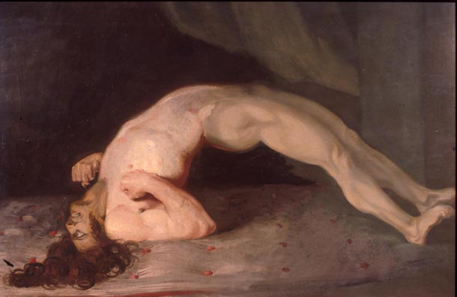

Slide 8
столбняк
Постоперационный и постабортальный столбняк развивается через 6-24 часа, максимум - 2-3 суток, клиническая картина развивается быстро, часто отсутствуют спазмы мимической и жевательной мускулатуры, сразу появляются судороги всего тела. Летальность при таких формах столбняка достигает 70%.
Пупочный столбняк (наиболее тяжелая форма), имеет короткий инкубационный период (1-3 суток), инициальные симптомы: постоянный крик ребенка, полный отказ от груди, судороги тела с запрокидыванием головы и поджатием рук и ног (поза лягушонка). Летальность - 80-90%.

Slide 9
Столбняк
- Выявление случаев заболеваний столбняком или подозрения на него осуществляют мед. работники медицинских организаций при оказании всех видов медицинской помощи
При подозрении на столбняк больные подлежат немедленной госпитализации в отделение интенсивной терапии (реанимации) в связи с возможностью нарушения жизненно важных функций организма или в хирургические отделения. Пациенты должны быть размещены в отдельных палатах, максимально изолированных от внешних раздражителей, способных спровоцировать судороги.
В направлении на госпитализацию больных столбняком или лиц с подозрением на него указывают сведения о больном: первоначальные симптомы заболевания, проведенное лечение, сведения о профилактических прививках, наличие травм, ран и другие.
При госпитализации больных или лиц с подозрением на заболевание столбняком необходимо соблюдать преемственность в передаче сведений о них на всех этапах оказания медицинской помощи - от момента обращения до госпитализации в стационар.

Slide 10
столбняк
Диагноз устанавливается на основании клинических признаков болезни и эпидемиологического анамнеза.
Лабораторная диагностика столбняка имеет второстепенное значение.
Выписку больного столбняком проводят после полного клинического выздоровления.
Диспансерное наблюдение за переболевшим столбняком осуществляют в течение 2 лет.
При этом наблюдение у невропатолога и клинические осмотры проводят в первые 2 месяца - 1 раз в месяц, далее - 1 раз в 3 месяца.
По показаниям проводят консультации кардиолога и других специалистов

Slide 11
столбняк
О каждом случае заболевания столбняком или подозрении на заболевание столбняком медицинские работники медицинских организаций в течение 2 часов сообщают по телефону и затем в течение 12 часов направляют экстренное извещение по установленной форме в территориальные органы, уполномоченные осуществлять федеральный государственный санитарно-эпидемиологический надзор, по месту регистрации заболевания (независимо от места проживания больного)
Противоэпидемические мероприятия в очаге выявленного больного столбняком не проводятся, разобщение контактных лиц не требуется
Дезинфекция в очаге не проводится

Slide 12
Профилактические мероприятия при столбняке
Неспецифическая профилактика направлена на предупреждение травматизма в быту и на производстве, исключение возможности заражения операционных, пупочных и других ран, раннюю и тщательную хирургическую обработку ран.
Специфическая профилактика (иммунопрофилактика) :
Плановая специфическая профилактика против столбняка проводят медицинскими иммунобиологическими препаратами, разрешенными к применению в установленном порядке, содержащими очищенный адсорбированный столбнячный анатоксин в соответствии с национальным календарем профилактических прививок. (АДС-М, ревакцинация 1 раз в 10 лет)
Экстренную профилактику столбняка проводят при любых травмах с нарушением целостности кожных покровов и слизистых оболочек, обморожениях и ожогах (термических, химических, радиационных) второй, третьей и четвертой степеней, проникающих повреждениях желудочно-кишечного тракта, прободениях (при хирургических операциях на желудочно-кишечном тракте в стационарах экстренная профилактика не проводится), внебольничных абортах, родах вне медицинских учреждений, гангрене или некрозе тканей любого типа, длительно текущих абсцессах, карбункулах, остеомиелитах, укусах животными.
Экстренную профилактику столбняка проводят до 20 дня с момента получения травмы.
Экстренную профилактику столбняка (препараты и схемы их применения) осуществляют в соответствии с нормативными документами. Назначение препаратов для экстренной иммунопрофилактики столбняка проводится дифференцированно в зависимости от наличия документального подтверждения о проведении профилактической прививки или данных иммунологического контроля напряженности противостолбнячного иммунитета, а также с учетом характера травмы.

Slide 13
Экстренную иммунопрофилактику столбняка проводят в виде
- пассивной иммунизации или серопрофилактики противостолбнячным человеческим иммуноглобулином (ПСЧИ), а при его отсутствии - противостолбнячной сывороткой (ПСС);
- активно-пассивной профилактики, состоящей из одновременного введения в разные участки тела противостолбнячного человеческого иммуноглобулина (а при его отсутствии - ПСС) и столбнячного анатоксина (АС);
- экстренной ревакцинации столбнячным анатоксином (или дифтерийно-столбнячным анатоксином с уменьшенным содержанием антигенов - АДС-м) для стимуляции иммунитета у ранее привитых людей.
Ответственность за своевременность и полноту проведения экстренной профилактики столбняка несет медицинский работник, оказывающий медицинскую помощь при травме.

Slide 14
Мероприятия при появлении реакции на введение препаратов, применяемых при экстренной профилактике столбняка
За каждым привитым устанавливают медицинское наблюдение в течение часа после проведения прививки.
Медицинский кабинет, в котором проводят вакцинацию, в том числе препаратами, применяемыми для экстренной профилактики столбняка, обеспечивают средствами противошоковой терапии.
Всех больных с анафилактическим шоком госпитализируют.
Оказание неотложной помощи взрослым и детям при анафилактическом шоке и общих аллергических реакциях проводят в установленном порядке.
Обо всех случаях осложнений, развившихся после введения препаратов, применяемых для экстренной профилактики столбняка, медицинские организации направляют экстренное извещение по установленной форме в территориальный орган, уполномоченный осуществлять федеральный государственный санитарно-эпидемиологический надзор, по месту регистрации осложнения (независимо от места проживания больного).
Случаи осложнений, развившихся после применения препаратов, применяемых для экстренной профилактики столбняка, подлежат регистрации и расследованию в установленном порядке.
Ответственность за полноту, достоверность и своевременность учета случаев осложнений, а также оперативное и полное сообщение о них в территориальный орган, уполномоченный осуществлять федеральный государственный санитарно-эпидемиологический надзор, несет руководитель медицинской организации

Slide 15
Учет проведенной иммунопрофилактики столбняка
Сведения о больном и проведенной ему экстренной профилактике, а также об осложнении, в случае его развития после введения препаратов, применяемых для экстренной профилактики столбняка, вносят в журнал регистрации оказания помощи при травмах. Эти данные вносят также: в историю развития ребенка, карту учета профилактических прививок или амбулаторную карту взрослого, журнал учета профилактических прививок, в журнал учета экстренной профилактики столбняка при травмах, в сертификаты профилактических прививок.
Сведения о проведенной плановой иммунизации против столбняка вносят в установленные учетные формы медицинской документации.

Slide 16
Гигиеническое воспитание и обучение населения по вопросам профилактики столбняка
Работу по организации информационно-разъяснительной работы среди населения проводят органы, осуществляющие федеральный государственный санитарно-эпидемиологический надзор, органы управления здравоохранением, центры медицинской профилактики, медицинские организации
В целях пропаганды профилактики столбняка используются культурно-просветительные учреждения и каналы массовой информации (местная печать, радио, телевидение) в сотрудничестве с общественными организациями.

Slide 17
Спасибо за внимание

